Slide 1



内容缓存很重要!
Cache
Server
Origin
Server
User
TIME = X
TIME = 10X
减少用户感知的延迟
增加用户体验质量
降低成本

Slide 2
缓存并不容易
缓存服务器上的资源(例如存储空间)是有限的
不能在缓存服务器上缓存所有内容对象!
Caching Decisions include:
不能在缓存服务器上缓存所有内容对象!要缓存什么内容?
当缓存已满时会发生什么?
缓存策略
受欢迎的例子包括:
最近最少使用的(LRU)及其变体
最不常用(LFU)及其变体
静态缓存(或预取)
反应的
预测的

Slide 3
缓存面临的挑战
内容类型和大小的异质性
(例如网页与影片)
内容对象请求模式经常随时间变化(因此内容对象的受欢迎程度也会变化)
内容生命周期的多样性
(短命内容对象vs.长命内容对象)
处理实际内容对象请求的突发性和非平稳特性

Slide 4
现有方法的缺点
虽然反应性缓存的速度更快，但它忽略了未来对象的流行程度。
虽然主动缓存考虑到未来对象的流行程度，但它假定对象请求模式是固定的。

Slide 5
Drawbacks of Existing Approaches
虽然反应性缓存的速度更快，但它忽略了未来对象的流行程度。
虽然主动缓存考虑到未来对象的流行程度，但它假定对象请求模式是固定的。
自适应缓存策略(例如基于ttl的)处理对象请求的异构性和突发性，但仍然依赖于对象请求的历史记录，忽略了未来可能的对象请求模式。
现有的方法不能适用于不同的情况
没有一种缓存策略可能在所有设置中都能很好地工作!

Slide 6
目标
AI comes to rescue!
艾未未来救援!我们能否开发一种自适应的、数据驱动的缓存机制(通过深度学习)，能够处理不同的、时变的内容对象特征
(例如到达模式、受欢迎程度、寿命)
提高缓存效率?

Slide 7


理想的预测模型：
目标:预测内容对象在下一次窗口中的受欢迎程度
与固定的概率。向量通过计算可能的对象相关性
Input
ML Model
(black-box)
Output
t₅
t₆
T_{5+N}
t₃
t₂
t₁
obj | prob1 | prob2 | … | probN
 | 0.4 | 0.3 | … | 0.1
 | 0.2 | 0.3 | … | 0.4
 | 0.1 | 0.1 | … | 0.2
… | … | … | ... | …
obj | Feat.
 | …
 | …
 | …
… | …
obj | Feat.
 | …
 | …
 | …
… | …
obj | Feat.
 | …
 | …
 | …
… | …
A
A
A
A
C
C
C
C
B
B
B
B
time series of all object
features at t_{i}
Prob. of an [M] obj. being req.
in the next [N] timesteps
很容易理解的
能够在时间窗口内消除对象之间的相关性/独立性的歧义
但仍然可能错误地推断/错过那些超出时间窗口对象之间的关系，
固定数量的内容对象，不能添加新的内容对象
Notes:
Each input object at time t is a matrix of size MxF where M is the number of unique objects, and F is the number of features considered
Output is fixed MxN

Slide 8


我们的方法-序列构造
t₁₆
t₁₅
t₁₄
t₁₃
t₁₂
t₁₁
t₁₀
t₉
t₈
t₇
t₆
t₅
t₄
t₃
t₂
t₁
…
A
C
B
A
C
A
C
A
C
B
A
A
B
A
B
C
Configurable Parameters
Window size (W) = 6
P($W_{A}^{2−7})=0.5$
P($W_{A}^{1−6})=0.5$
Step size (S) = 3
输入:给定对象请求的时间序列
对于每个对象(比如A)
计算对象A在W中的概率(即# req)。A /总需求)
按步长S滑动窗户
重复直到时间序列结束;
我们得到了物体a的一系列概率序列
从具有不同特征的内容对象的大型综合语料库中为所有内容对象构造概率序列
Notes:
Window size and step size can either be time based window or based on the number of requests.
To be animated.

Slide 9
Our Approach – Seq2Seq Model
我们将问题建模为Seq2Seq学习
Seq2Seq建模最初是为机器翻译开发的，但在其他领域也被证明是一个强大的工具。
我们使用从大量合成对象请求中生成的序列来训练模型
一旦建模，给定一个对象的一系列概率，我们的模型就能够预测该对象在不同时间步长的未来概率(即受欢迎程度)。
一旦我们知道了所有对象的未来概率，我们就可以应用缓存策略(例如选择最热门的K个对象)

Slide 10
为什么选择 Seq2Seq?
共同预测物体的几个特征
在预测各种输出以及可能变化的输入/输出序列长度方面提供灵活性
能否预测对象未来在多个时间步长的受欢迎程度
还能预测对象之间的顺序模式吗
可以将序列分类为预定义的类别吗
有用的异常识别，如闪光人群(序列分类问题)
对于seq2seq建模，基于lstm的模型是最成功的
能否捕获对象之间的任何长期和短期依赖关系
在建立深层神经网络模型时，避免了梯度问题的消失和爆炸

Slide 11
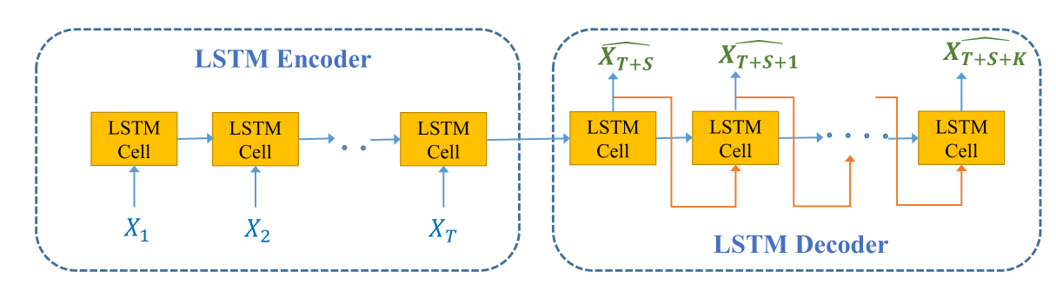
实际上实现的模型：
LSTM编解-码器采用由输入特征向量表示的对象序列，并预测与每个对象关联的下一个k个输出。
在我们的例子中:
输入特征向量定义为基于预定义时间(或序列长度)窗口计算的目标发生次数（概率）。
输出被定义为与每个对象相关的下一个k（预测时间段）个未来次数（概率）的序列。
一旦经过训练，我们的LSTM编解码器就可以预测(例如)每个对象下一个（设置预测时间段）的出现次数（概率），这些次数（概率）可用于制定缓存策略决策。

Slide 12
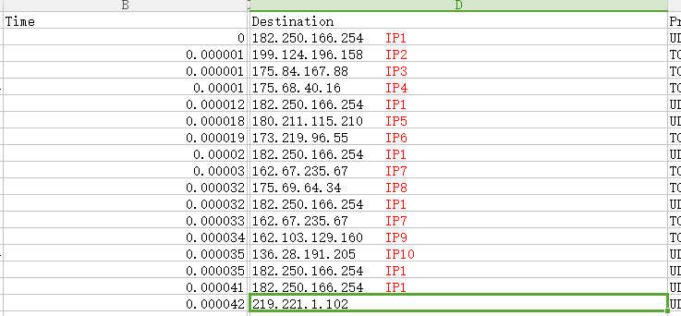
一个输入和对应输出序列的例子;
window_size = 0.00002
step_size = 0.00002
这里是[0.0,0.00002)左闭右开
第一步有六个对象，为IP
1---IP6对应位置列表1-6
第一步的输入和输出
input：[2 1 1 1 1 1]输入序列次序和IP对象出现次序一致
output：[3 0 0 0 0 0]输入序列次序和输入对象出现次序一样
如果输出也就是trainY中出现新的IP对象，在output里不做
记录，下一步的输入也就是trainX再新增加
如果由于窗口设置过小某个时间段没有一个IP记录，那么丢弃这次预测，
移动窗口，进行下个窗口预测！

Slide 13
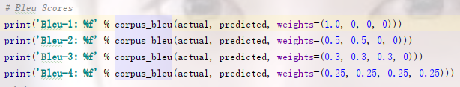
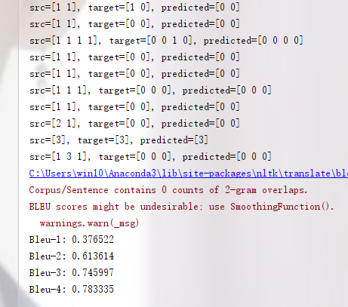
seq2seqLSTM预测性能：
LSTM在未来预测时间段个未来时间步长上能很好地跟踪原始时间序列与预测时间序列之间的关系
windows size = 0.00001
step size = 0.00001
训练集：9000条
测试集：453条
bleu4权重相等的情况下为
0.783335 效果应该和LRU的百分之
八十差不多，但比LRUcache缓存
的IP数量少了大概 10：3000
需要调整窗口大小、
训练数据集长度和模型参数、
优化函数提高命中率bleu值
Notes:
For every dataset, we used 80% of content objects for training while 20% were used for testing.
The sample sequence length (i.e. minimum data required for inference) is set to be 20. For dataset 1, the probability of object o_i is calculated as N_i /1000, where N_i represents the number of occurrences of o_i in the window of past 1K objects. While for dataset 2, the probability of o_i is the normalized frequency of that object in an hour. In dataset 1, we predict next K = 10 future probabilities (i.e. 10 future time units). For dataset 2, we set K = 26, but only used subset <1, 12, 24> of these predicted probabilities.

Slide 14
seq2seqLSTM预测性能：
LSTM在未来预测时间段个未来时间步长上能很好地跟踪原始时间序列与预测时间序列之间的关系
windows size = 0.000005
step size = 0.000005
训练集：9000条
测试集：453条
bleu在各权重相等的情况下为
0.783335 效果应该比LRU的百分之
八十差不多
需要调整窗口大小、
训练数据集长度和模型参数、
优化函数提高命中率bleu值
Notes:
For every dataset, we used 80% of content objects for training while 20% were used for testing.
The sample sequence length (i.e. minimum data required for inference) is set to be 20. For dataset 1, the probability of object o_i is calculated as N_i /1000, where N_i represents the number of occurrences of o_i in the window of past 1K objects. While for dataset 2, the probability of o_i is the normalized frequency of that object in an hour. In dataset 1, we predict next K = 10 future probabilities (i.e. 10 future time units). For dataset 2, we set K = 26, but only used subset <1, 12, 24> of these predicted probabilities.

Slide 15

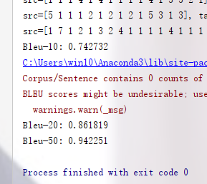
seq2seqLSTM预测性能：
LSTM在未来预测时间段个未来时间步长上能很好地跟踪原始时间序列与预测时间序列之间的关系
windows size = 0.00005
step size = 0.00005
训练集：9000条
测试集：1000条
bleu在各权重相等的情况下为
0.94 效果应该比LRU效果明显提升
需要调整窗口大小、
训练数据集长度和模型参数、
优化函数提高命中率bleu值
Notes:
For every dataset, we used 80% of content objects for training while 20% were used for testing.
The sample sequence length (i.e. minimum data required for inference) is set to be 20. For dataset 1, the probability of object o_i is calculated as N_i /1000, where N_i represents the number of occurrences of o_i in the window of past 1K objects. While for dataset 2, the probability of o_i is the normalized frequency of that object in an hour. In dataset 1, we predict next K = 10 future probabilities (i.e. 10 future time units). For dataset 2, we set K = 26, but only used subset <1, 12, 24> of these predicted probabilities.

